Slide 1
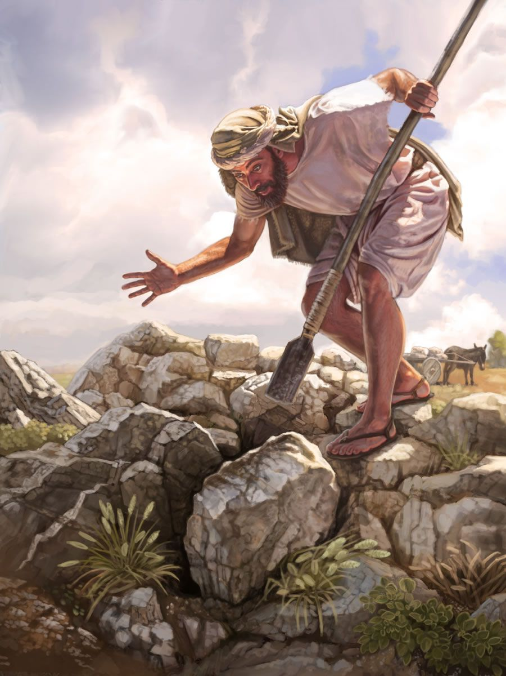
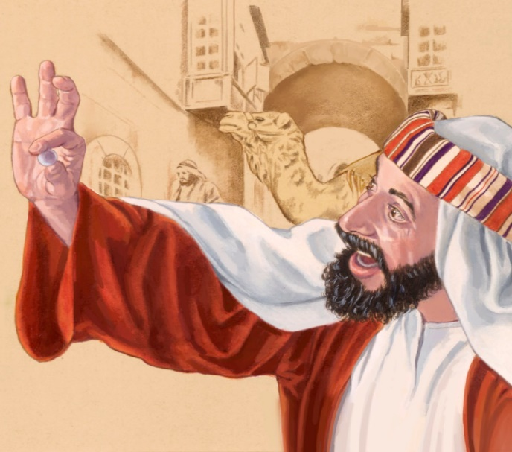
משל האוצר הטמון בשדה
(Parable Of The Hidden Treasure)
משל המרגלית היקרה
(Parable Of The Valuable Pearl)

Slide 2
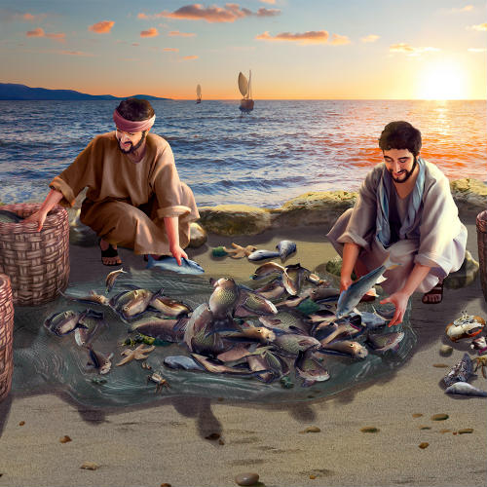
רקע – הקדמה
(מתי י"ג 1-53, מרקוס ד' 1-33, לוקס ח' 4-18)
מתי י"ג 36-51:
36 אָז שִׁלַּח יֵשׁוּעַ אֶת־הֲמוֹן הָעָם וַיָּבֹא הַבָּיְתָה וַיִּגְּשׁוּ אֵלָיו תַּלְמִידָיו וַיֹּאמְרוּ בָּאֶר־נָא לָנוּ אֶת־מְשַׁל זוּנֵי הַשָּׂדֶה׃ 37 וַיַּעַן וַיּאֹמֶר אֲלֵיהֶם הַזּוֹרֵעַ אֶת־הַזֶּרַע הַטּוֹב הוּא בֶּן־הָאָדָם׃....
משל
המכמורת שהורדה לים
משל
המרגלית היקרה
משל
האוצר בשדה

Slide 3
מתי י"ג 44-46: (המשלים)
44 עוֹד דּוֹמָה מַלְכוּת הַשָׁמַיִם לְאוֹצָר טָמוּן בַּשָּׂדֶה אֲשֶׁר מְצָאוֹ אִישׁ וַיִּטְמְנֵהוּ וּבְשִׂמְחָתוֹ יֵלֵךְ וּמָכַר אֶת־כָּל־אֲשֶׁר־לוֹ וְקָנָה אֶת־הַשָּׂדֶה הַהוּא׃ 45 עוֹד דּוֹמָה מַלְכוּת הַשָׁמָיִם לְאִישׁ סֹחֵר הַמְבַקֵּשׁ מַרְגָּלִיּוֹת (פנינים, אבנים יקרות) טֹבוֹת׃ 46 וְכַאֲשֶׁר מָצָא מַרְגָּלִית אַחַת יְקָרָה מְאֹד הָלַךְ וַיִּמְכֹּר אֶת־כָּל־אֲשֶׁר־לוֹ וַיִּקֶן אֹתָהּ׃
המסר העיקרי
המשלים מדברים על אנשים שבשלב כלשהו בחיים שנחשפו לישוע, לבשורה ושבו אל אלוהים בכל ליבם. מדובר על כך שהם היו מוכנים לשלם כל מחיר בעולם הזה בכדי "להשיג אותו" (להיות ששייכים אליו).

Slide 4
מתי י"ג: (האוצר הטמון בשדה)
44 עוֹד דּוֹמָה מַלְכוּת הַשָׁמַיִם לְאוֹצָר טָמוּן בַּשָּׂדֶה אֲשֶׁר מְצָאוֹ אִישׁ וַיִּטְמְנֵהוּ וּבְשִׂמְחָתוֹ יֵלֵךְ וּמָכַר אֶת־כָּל־אֲשֶׁר־לוֹ וְקָנָה אֶת־הַשָּׂדֶה הַהוּא׃
האוֹצָר מסמל את ישוע ואת כל תוצאות האמונה בו (סליחת החטאים, הריצוי והקשר האישי עם אבינו שבשמים, מתנת רוח הקודש, הבטחות והברכות שניתנות לנו בזכותו כבר בעולם הזה וכמובן לחיי הנצח).
טָמוּן בַּשָּׂדֶה מסמל את זה שישוע (מי שהוא באמת) וכל האמת והחסד שהוא הביא לעולם נסתרים / חבויים מבני האדם.

Slide 5
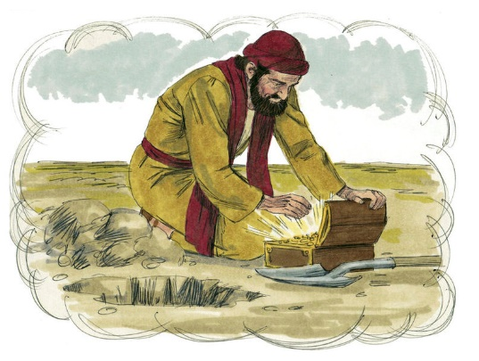
מתי י"ג 44-46: (האוצר הטמון בשדה)
44 עוֹד דּוֹמָה מַלְכוּת הַשָׁמַיִם לְאוֹצָר טָמוּן בַּשָּׂדֶה אֲשֶׁר מְצָאוֹ אִישׁ וַיִּטְמְנֵהוּ וּבְשִׂמְחָתוֹ יֵלֵךְ וּמָכַר אֶת־כָּל־אֲשֶׁר־לוֹ וְקָנָה אֶת־הַשָּׂדֶה הַהוּא׃
האִישׁ שמְצָא אֶת האוֹצָר – מסמל אדם (גבר או אישה) שנחשף לישוע ולבשורה ומחליט להאמין בו בכל ליבו (לפי ההמשך).
מתי ט"ו 15-17:
15 וַיֹּאמֶר אֲלֵיהֶם וְאַתֶּם מַה־תֹּאמְרוּ לִי מִי אָנִי׃ 16 וַיַּעַן שִׁמְעוֹן פֶּטְרוֹס וַיֹּאמַר אַתָּה הוּא הַמָּשִׁיחַ בֶּן־אֱלֹהִים חַיִּים׃ 17 וַיַּעַן וַיֹּאמֶר אֵלָיו אַשְׁרֶיךָ שִׁמְעוֹן בַּר־יוֹנָה כִּי־בָשָׂר וָדָם לֹא גִלָּה־לְךָ אֶת־זֹאת כִּי אִם־אָבִי שֶׁבַּשָׁמָיִם׃

Slide 6
מתי י"ג 44-46: (האוצר הטמון בשדה)
44 עוֹד דּוֹמָה מַלְכוּת הַשָׁמַיִם לְאוֹצָר טָמוּן בַּשָּׂדֶה אֲשֶׁר מְצָאוֹ אִישׁ וַיִּטְמְנֵהוּ וּבְשִׂמְחָתוֹ יֵלֵךְ וּמָכַר אֶת־כָּל־אֲשֶׁר־לוֹ וְקָנָה אֶת־הַשָּׂדֶה הַהוּא׃
וּמָכַר אֶת־כָּל־אֲשֶׁר־לוֹ וְקָנָה אֶת־הַשָּׂדֶה הַהוּא – מסמל את המוכנות והעשייה בפועל של האדם לשלם כל מחיר שיידרש ,מרצונו החופשי, בכדי להיות שייך לישוע. ישוע יקר מכל.

Slide 7
לוקס י"ד 26-33:
26 אִישׁ כִּי־יָבוֹא אֵלַי וְלֹא יִשְׂנָא אֶת־אָבִיו וְאֶת־אִמּוֹ וְאֶת־אִשְׁתּוֹ וְאֶת־בָּנָיו וְאֶת־אֶחָיו וְאֶת־אַחְיֹתָיו וְאַף גַּם־אֶת־נַפְשׁוֹ לֹא יוּכַל לִהְיוֹת תַּלְמִידִי׃ 27 וַאֲשֶׁר לֹא יִשָׂא אֶת־צְלוּבוֹ וּבָא אַחֲרָי לֹא יוּכַל לִהְיוֹת תַּלְמִידִי׃ 28 כִּי מִי מִכֶּם הֶחָפֵץ לִבְנוֹת מִגְדָּל לֹא יֵשֵׁב רִאשׁוֹנָה וִיחַשֵּׁב אֶת־הַהוֹצָאוֹת אִם־הַשֵׂג תַּשִׂיג יָדוֹ לְהַשְׁלִימוֹ׃ 29 פֶּן־יְיַסֵּד וְלֹא־יוּכַל לְכַלּתוֹ וְהָיָה כָּל־רֹאָיו יָקוּמוּ וְלָעֲגוּ־לוֹ לֵאמֹר׃ 30 הָאִישׁ הַזֶּה הֵחֵל לִבְנוֹת וְלֹא יָכֹל לְכַלּוֹת׃ 31 אוֹ מִי־הוּא הַמֶּלֶךְ הַקָּם לְהִתְגָּרוֹת מִלְחָמָה בְּמֶלֶךְ אַחֵר וְלֹא יֵשֵׁב בָּרִאשׁוֹנָה וְיִתְיָעֵץ אִם־יוּכַל לַעֲרֹךְ בַּעֲשֶׂרֶת אֲלָפִים לִקְרַאת הַבָּא עָלָיו בְּעֶשְׂרִים אָלֶף׃

Slide 8
לוקס י"ד 26-33:
31 אוֹ מִי־הוּא הַמֶּלֶךְ הַקָּם לְהִתְגָּרוֹת מִלְחָמָה בְּמֶלֶךְ אַחֵר וְלֹא יֵשֵׁב בָּרִאשׁוֹנָה וְיִתְיָעֵץ אִם־יוּכַל לַעֲרֹךְ בַּעֲשֶׂרֶת אֲלָפִים לִקְרַאת הַבָּא עָלָיו בְּעֶשְׂרִים אָלֶף׃ 32 וְאִם־לֹא יוּכַל וְשָׁלַח אֵלָיו מַלְאָכִים בְּעוֹדֶנּוּ מֵרָחוֹק לְבַקֵּשׁ שָׁלוֹם׃ 33 וְכֵן כָּל־אִישׁ מִכֶּם אֲשֶׁר לֹא־יַעֲזֹב כָּל־קִנְיָנָיו לֹא יוּכַל לִהְיוֹת תַּלְמִידִי׃

Slide 9
מתי י"ג 45-46: (משל המרגלית היקרה)
45 עוֹד דּוֹמָה מַלְכוּת הַשָׁמָיִם לְאִישׁ סֹחֵר הַמְבַקֵּשׁ מַרְגָּלִיּוֹת (אבנים יקרות, פנינים) טֹבוֹת׃ 46 וְכַאֲשֶׁר מָצָא מַרְגָּלִית אַחַת יְקָרָה מְאֹד הָלַךְ וַיִּמְכֹּר אֶת־כָּל־אֲשֶׁר־לוֹ וַיִּקֶן אֹתָהּ׃
האִישׁ הסֹחֵר – מסמל אדם (גבר או אישה) שנחשף לישוע ולבשורה ומחליט להאמין בו בכל ליבו (לפי ההמשך).
מְבַקֵּשׁ מַרְגָּלִיּוֹת טֹבוֹת – מסמל את זה שאותו איש מחפש משמעות ותוכן אמיתיים לחייו, תשובות לשאלות החיים.

Slide 10
מתי י"ג 45-46: (משל המרגלית היקרה)
45 עוֹד דּוֹמָה מַלְכוּת הַשָׁמָיִם לְאִישׁ סֹחֵר הַמְבַקֵּשׁ מַרְגָּלִיּוֹת (אבנים יקרות, פנינים) טֹבוֹת׃ 46 וְכַאֲשֶׁר מָצָא מַרְגָּלִית אַחַת יְקָרָה מְאֹד הָלַךְ וַיִּמְכֹּר אֶת־כָּל־אֲשֶׁר־לוֹ וַיִּקֶן אֹתָהּ׃
המַרְגָּלִית היְקָרָה - מסמלת את ישוע ואת כל תוצאות האמונה בו (סליחת החטאים, הריצוי והקשר האישי עם אבינו שבשמים, מתנת רוח הקודש, הבטחות והברכות שניתנות לנו בזכותו כבר בעולם הזה וכמובן לחיי הנצח).
וַיִּמְכֹּר אֶת־כָּל־אֲשֶׁר־לוֹ וַיִּקֶן אֹתָהּ – מסמל את המוכנות והעשייה בפועל של האדם לשלם כל מחיר שיידרש ,מרצונו החופשי, בכדי להיות שייך לישוע. ישוע יקר מכל.

Slide 11
שלושת המשלים שישוע מספר לתלמידיו
משל
המכמורת שהורדה לים
משל
המרגלית היקרה
משל
האוצר בשדה
לא כל אדם שטוען או נראה כשייך אליו הוא באמת היה מוכן לתת הכל.
אנשים שהיו מוכנים לתת הכל ובאמת שייכים אליו.

Slide 12
לאילו אנשים אלוהים מגלה את האמת על ישוע?
מתי ט' 11-13:
11 וַיִּרְאוּ הַפְּרוּשִׁים וַיֹּאמְרוּ אֶל־תַּלְמִידָיו מַדּוּעַ יֹאכַל רַבְּכֶם עִם־הַמּוֹכְסִים וְהַחַטָּאִים׃ 12 וַיִּשְׁמַע יֵשׁוּעַ וַיֹּאמֶר אֲלֵיהֶם הַחֲזָקִים (הבריאים) אֵינָם צְרִיכִים לְרֹפֵא כִּי אִם־הַחוֹלִים׃ 13 וְאַתֶּם צְאוּ וְלִמְדוּ מָה הוּא שֶׁנֶּאֱמַר חֶסֶד חָפַצְתִּי וְלֹא זָבַח כִּי לֹא־בָאתִי לִקְרֹא אֶת־הַצַּדִּיקִים כִּי אִם־אֶת־הַחַטָּאִים (לִתְשׁוּבָה)׃

Slide 13
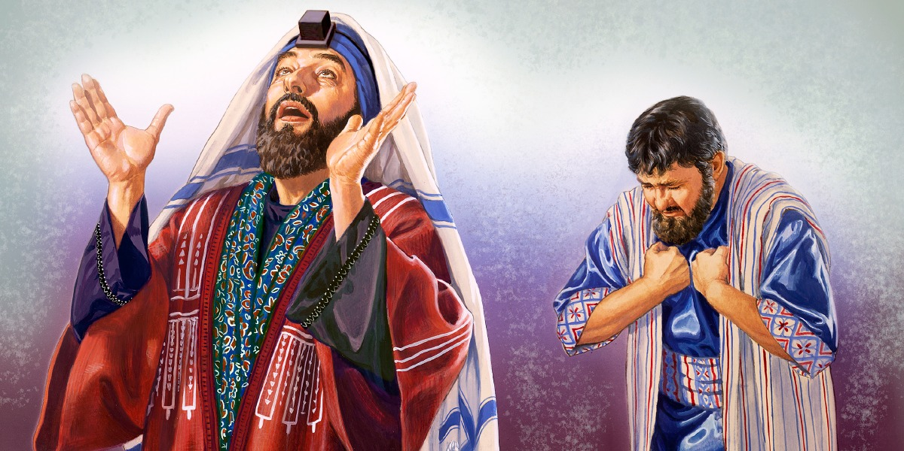
לאילו אנשים אלוהים מגלה את האמת על ישוע?
לוקס י"ח 9-14:
9 וַיּוֹסֶף וַיִּשָׂא מְשָׁלוֹ אֶל־אֲנָשִׁים בֹּטְחִים בְּנַפְשָׁם כִּי צַדִּיקִים הֵמָּה וַאֲחֵרִים נִבְזִים בְּעֵינֵיהֶם וַיֹּאמַר׃ ....
14 אֲנִי אֹמֵר לָכֶם כִּי־יָרַד זֶה לְבֵיתוֹ נִצְדָּק מִזֶּה כִּי כָּל־הַמֵּרִים נַפְשׁוֹ יִשָּׁפֵל וַאֲשֶׁר יַשְׁפִּילָהּ יְרוֹמָם׃

Slide 14
לאילו אנשים אלוהים מגלה את האמת על ישוע?
לוקס י' 21-22:
21 בַּשָּׁעָה הַהִיא עָלַץ יֵשׁוּעַ בְּרוּחַ הַקֹּדֶשׁ וַיֹּאמַר אוֹדְךָ אָבִי אֲדוֹן הַשָּׁמַיִם וְהָאָרֶץ כִּי הִסְתַּרְתָּ אֶת־אֵלֶּה מִן־הַחֲכָמִים וְהַנְּבוֹנִים וְגִלִּיתָם לָעֹלֲלִים הֵן אָבִי כִּי־כֵן הָיָה רָצוֹן מִלְּפָנֶיךָ׃ 22 הַכֹּל נִמְסַר־לִי מֵאֵת אָבִי וְאֵין יוֹדֵעַ מִי הַבֵּן בִּלְתִּי הָאָב וּמִי הָאָב בִּלְתִּי הַבֵּן וַאֲשֶׁר יַחְפֹּץ הַבֵּן לְגַלּוֹת לוֹ׃

Slide 15
הראשונה לקורינתים א' 18-30:
18 כִּי־דְבַר הַצְּלוּב סִכְלוּת הוּא לָאֹבְדִים אֲבָל לָנוּ הַנּוֹשָׁעִים גְּבוּרַת אֱלֹהִים׃ 19 כִּי־כֵן כָּתוּב אֲאַבֵּד חָכְמַת חֲכָמִים וּבִינַת נְבוֹנִים אַסְתִּיר׃ 20 אַיֵּה חָכָם אַיֵּה סֹפֵר אַיֵּה דֹּרֵשׁ הָעוֹלָם הַזֶּה הֲלֹא סִכֵּל הָאֳלֹהִים אֶת־חָכְמַת הָעוֹלָם הַזֶּה׃ .....
26 כִּי רְאוּ־נָא אַחַי אֶת־קְרִיאַתְכֶם שֶׁלּא רַבִּים הַחֲכָמִים מִן־הַבָּשָׂר לֹא רַבִּים הַשַּׁלִּיטִים לֹא רַבִּים רָמֵי הַיַּחַשׂ׃ 27 כִּי אִם־בַּסָּכָל שֶׁבָּעוֹלָם בָּחַר הָאֵל לְמַעַן בַּיֵּשׁ אֶת־הַחֲכָמִים וּבֶחָלוּשׁ שֶׁבָּעוֹלָם בָּחַר הָאֵל לְמַעַן בַּיֵּשׁ אֶת־הֶחָזָק׃ 28 וּבְדַלַּת הָעוֹלָם בָּחַר הָאֵל וּבַנִּמְאָס וּבַאֲשֶׁר כְּאָיִן ...

Slide 16
לאילו אנשים אלוהים מגלה את האמת על ישוע?
מתי י"ג:
9 מִי אֲשֶׁר לוֹ אָזְנַיִם לִשְׁמֹעַ יִשְׁמָע׃
יוחנן י"ח:
37 וַיֹּאמֶר אֵלָיו פִּילָטוֹס אִם־כֵּן אֵפוֹא מֶלֶךְ אָתָּה וַיַּעַן יֵשׁוּעַ לֵאמֹר אַתָּה אָמַרְתָּ כִּי־מֶלֶךְ אָנֹכִי לָזֹאת נוֹלַדְתִּי וְלָזֹאת בָּאתִי בָעוֹלָם לְהָעִיד לָאֱמֶת כָּל־אֲשֶׁר הוּא מִן־הָאֱמֶת יִשְׁמַע בְּקוֹלִי׃
יוחנן ח' 45-47:
45 וַאֲנִי יַעַן דַּבְּרִי הָאֱמֶת לֹא תַאֲמִינוּ לִי׃ 46 מִי בָכֶם עַל־עָוֹן יוֹכִיחֵנִי וְאִם־אֱמֶת דִּבַּרְתִּי מַדּוּעַ לֹא־תַאֲמִינוּ לִי׃ 47 אֲשֶׁר מֵאֵת הָאֱלֹהִים הוּא יִשְׁמַע אֶת־דִּבְרֵי הָאֱלֹהִים וְאַתֶּם לֹא שְׁמַעְתֶּם בַּאֲשֶׁר אֵינְכֶם מֵאֵת הָאֱלֹהִים׃

